Slide 2
新 学 期
欢迎大家走进
《经济法实务》
逄志龙
E-mail: 973751762@qq.com
电 话：15288804645（微信）

Slide 3
衡水一中学校校长的开学致辞！ “天将降大任于斯人也，必先卸其QQ，封其微博，删其微信，去其贴吧，收其电脑，夺其手机，摔其ipad，断其wifi，剪其网线，使其百无聊赖，然后静坐、喝茶、思过、锻炼、读书、弹琴、练字、明智、开悟、精进，而后必成大器也！” 谨以此文，献给开学的孩子们。

Slide 4
幽 默 一 则
一个牧师、一个律师和一个工程师被刽子手推到断头台前，等候处死。
首先是牧师的头被放在了刀架上。刽子手一拉绳索，屠刀却没有放下来。于是牧师宣布：是神的旨意挽救了他，他应当马上离开。

Slide 5
接下来律师的头被放在刀架上。绳索拉下，屠刀又一次没有放下来。律师立即声称：他不能因一宗罪而被处死两次，他现在可自由地离去。
最后，刽子手只得抓住工程师，将他的头放在刀架上。他仰望释放屠刀的机械装置，说：“等一下，我发现了屠刀不能放下来的原因。”

Slide 6
学习目标
职业目标
能力目标
以实用性为指导，通过项目教学中的案例分析，培养学生的法律意识。
知识目标
能将法律知识转变为自己的常识，用以指导自己的学习、生活，解决学习、生活中遇到的各种问题。
了解法律的基础知识，如法的起源、法的概念、法的渊源、法律关系、中国特色社会主义法律体系等。

Slide 7
一、法律常识测试

Slide 8
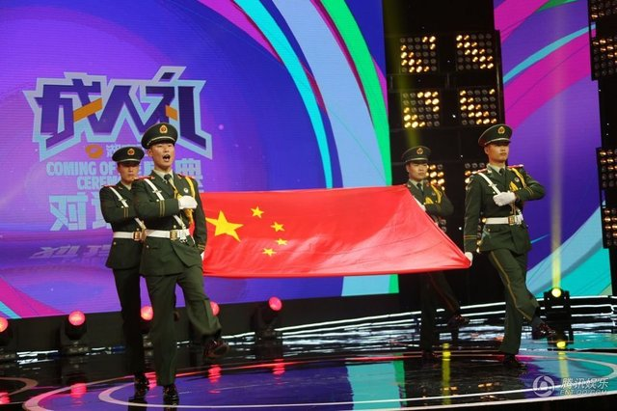
法律常识测试
1、中国成年的年龄

Slide 9
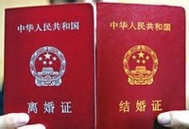
法律常识测试
2、中国结婚的年龄

Slide 10
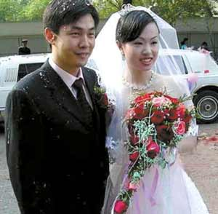
全国大学生婚礼第一人
法律常识测试

Slide 11
法律常识测试
3、最低的就业年龄

Slide 12
法律常识测试
4、工资、薪金的免征额

Slide 13
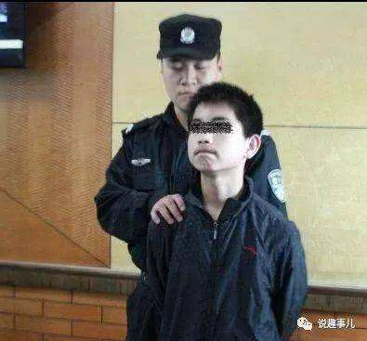
5、最低刑事责任年龄

Slide 14
2018年12月2日，湖南沅江一12岁男孩吴某因被母亲打骂，心生怨恨，持菜刀将母亲砍死。因未到法定年龄，属于无刑事责任能力人，12月6日，吴某被警方释放。一天后，吴某返校被拒。因学生家长呼声强烈，一致抵制他返校，怕他回去做出“过激”的事。12月12日，当地政府透露，计划将吴某调换到无人认识的学校上学。据悉，目前，吴某已被带离原生活环境，由相关部门对其进行心理评估和疏导。

Slide 15
6、民事行为能力
某闺女7岁，长得清秀可人，但她见不得别人比她漂亮。某日，有一“白雪”小姑娘从她家门口经过，该闺女就伸出了他的“九阴白骨爪”将其击伤。白雪变成了“红雪”。该责任由谁承担？为什么？

Slide 16
我国将自然人的民事行为能力分为三类：
一是完全民事行为能力人，18周岁以上的自然人为成年人，具有完全民事行为能力，可以独立进行民事活动，是完全民事行为能力人。
16周岁以上不满18周岁的公民，以自己的劳动收入为主要生活来源的，视为完全民事行为能力人。

Slide 17
二是限制民事行为能力人，8周岁以上的未成年人是限制民事行为能力人，可以进行与他的年龄、智力相适应的民事活动。
不能完全辨认自己行为的精神病人是限制民事行为能力人，可以进行与他的精神健康状况相适应的民事活动；其他民事活动由他的法定代理人代理，或征得他的法定代理人同意。

Slide 18
三是无民事行为能力人，不满8周岁的未成年人是无民事行为能力人，由他的法定代理人代理民事活动。
不能辨认自己行为的精神病人是无民事行为能力人，由他的法定代理人代理民事活动。

Slide 19
法律常识测试
7、我国的诉讼制度
三大诉讼
民事诉讼
（民—民）
刑事诉讼
（官—民）
行政诉讼
（民—官）

Slide 20
法律常识测试
8、我国的审级制度
最高人民法院
高级人民法院
中级人民法院
基层人民法院

Slide 21
[ 课堂训练 ]
测测你的
法律知识
找出常见镜头中的法律错误

Slide 22
1.律师：赵家乐涉嫌的“过失杀人罪”

Slide 23
镜头中的错误：律师将赵家乐涉嫌的“过失致人死亡罪”称为“过失杀人罪”。

Slide 24
2.三名疑犯冒充重案组干警对一对情侣进行殴打，并进行行政处罚（罚款）。受害人到纪检委上访，纪检委到公安局进行调查核实，公安局负责人领着两个受害人和一名证人共同到公安局进行辨认。

Slide 25
镜头中的错误：①纪检委接到被害人控告，应将案件移送到有管辖权的部门处理，如属渎职侵权案件由检察院立案侦查，如属抢劫或冒充公安干警招摇撞骗的应移送公安部门。
②询问证人与受害人应分别进
③辨认时两名受害人与一名证人都应分别进行，受辨认人不得少于5人。

Slide 26
3.一位律师费尽周折将被继承人留下的巨额遗产交到了继承人的手中。继承人为了表示对律师的感谢欲付给律师2万元感谢费，律师却说：“我身为国家机关工作人员，不能接受你的馈赠”。

Slide 27
错误之处：律师表明自身身份不对。国家机关工作人员指在国家权力机关、行政机关、司法机关、武装机关中从事公务的人员，而律师属于社团组织的工作人员。

Slide 28
4.几名警察冲进疑犯的住宅将疑犯擒住，搜出相关证据带走。

Slide 29
错误之处：①没有表明身份。
②没有出示相关证件，如：拘留证、逮捕证、搜查证件。
③对于扣押的物品和文件应当会同在场见证人和被扣押物品、文件的持有人查点清楚，当场开列清单一式两份，并由侦查人员、见证人和持有人签名或者盖章。

Slide 30
5.一名侦查人员在对一名嫌疑人进行讯问时，首先问：你除了盗窃，还有什么罪？你一定老实交代，我们的政策是坦白从宽，抗拒从严。

Slide 31
错误之处：①侦查人员单独对犯罪嫌疑人进行讯问错误。
②侦查人员在讯问犯罪嫌疑人的时候，应当首先讯问犯罪嫌疑人是否有犯罪行为。
③“坦白”是法律规定的酌定的量刑情节，法律上没有“抗拒从严”的相关规定，再有就是将政策和法律混为一谈。

Slide 32
6.《我的青春谁做主》
“犯罪嫌疑人周晋，现在我向你宣布市中级人民检察院的通知”

Slide 33
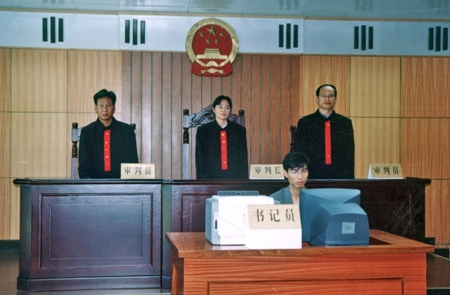
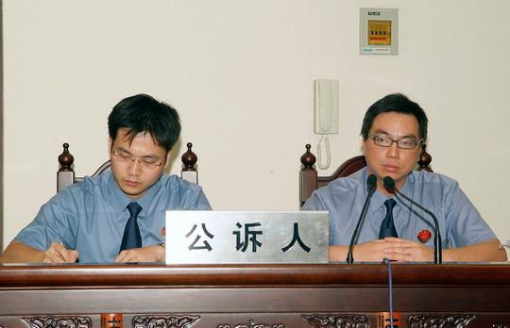
法院机构设置 检察院机构设置
最高人民法院 最高人民检察院
高级人民法院 省级人民检察院
中级人民法院 地市级人民检察院
基层人民法院 区县级人民检察院

